Slide 1

3주차 강의 자료
정치와 공론
제1장
국가의 개념

Slide 2
공지사항
특강
일시: 2023년 3월 24일(금)
오후:1:30~3:30
장소: 본부관 1층 학술회의장
출석체크 합니다

Slide 3
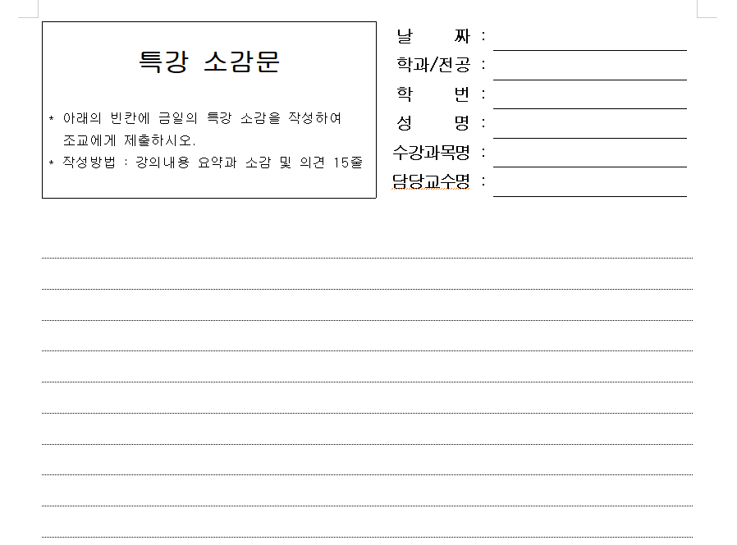

Slide 4
제 1 장 국가의 개념
목 차
제1절 서 론
제2절 국가의 어원
제3절 국가 개념에 대한 접근 방식
제4절 국가의 정의

Slide 5
제 1 장 국가의 개념
제1절 서론
갈등과 타협의 형태로 나타나는 정치 현상은 사회에서 끊임없이 발생하며, 이 정치현상의 중심에는 국가가 위치하고 있음
국가에 대하여 설명하고 있는 책과 논문은 수없이 많음
사회과학에서 역사가 오래된 개념일수록 그 개념은 다의적으로 정의되는 경우가 많음

Slide 6
제 1 장 국가의 개념
제1절 국가의 어원
국가
인간이 토에서 생존하기 위하여 반드시 필요한 입의 의미를 갖고 있음
인간이 음식을 구할 때 그리고 짐승이나 전쟁으로부터 자신을 보호할 때 필요한 도구를 나타내는 창의 의미도 있음
플라톤과 아리스토텔레스는 폴리스를 정치·경제·종교·문화에 대한 공동체의
욕구를 충족시키는 이상적인 사회형태

Slide 7
제 1 장 국가의 개념
제1절 국가의 어원
국가
인간이 생활하는 데 있어 역을 의미하는 테두리가 포함되어 있음
가족 공동체의 규칙과 의식 그리고 규범이 외연적으로 확대 되어 구현되는 공동체라는 의미를 지니고 있기도 함
국민의 최소한의 생계를 보장해야 한다는 복지국가

Slide 8
제 1 장 국가의 개념
제1절 국가의 개념
STATE
‘stare’는 원래 통치자의 신분을 나타내는 표현
‘stare’는 개인이나 특정한 정치 집단의 지위 혹은 상태를 나타내는 용어로 사용됨

Slide 9
제 1 장 국가의 개념
제2절 국가개념에 대한 접근 방식
이상주의적 접근법
정치현실주의의 주장에 대해서는 갈등과 경쟁
기능주의적 접근법
사회 안정과 공공의 가치 공유에 중점, 합의와 질서를 강조, 사회적인 문제, 사회 변화
제도주의적 접근법
세월호 침몰사고를 계기로 분석한 취약했던 정부의 위기관리시스템

Slide 10
구제도주의와 신제도주의비교
 | 구제도주의 | 신제도주의
제도에 대한 분석방법 | 국가기관의 공식적 구조와 법체계에 대한 단순한 기술 | 사회현상을 설명하기 위한 핵심변수 분석적 틀을 통한 설명 및 이론적 발전
주요관심사 | 제도 자체만을 주목 | 제도(국가기관)와 행위(개인)의 상호관계에 주목
제도연구의 목적 | 국가 간 정책의 동질화 현상에 주목 | 국가 간 정책의 다양성과 차이점에 주목
연구의 범주/ 이론의 규모 | 거시적구조 / 거대이론(grand theory) | 미시적 구조 / 중범위 이론 (middle- range theory)
오늘날 정치제도 연구는, 정치제도가 가지고 있는 다의적 의미에도 불구하고
인간의 정치활동과 정치조직에 관한 이해를 돕는데 유용하게 사용되고 있음

Slide 11
제 1 장 국가의 개념
제3절 국가의 정의
개념 정의
빈센트 “국가란 16세기로부터 비롯되는 비교적 최근의 현상”으로 이해하면서 국가란 “지배자와 피지배자 모두에게 지속적으로 적용되는 공권력”으로 정의함
헤이우드는 국가를 “제한된 토적 한계 내에서 독립적 사법권을 확립하고, 일련의 영속적인 제도를 통해 권위를 행사하는 정치적 결사체”로 이해함

Slide 12
제 1 장 국가의 개념
제3절 국가의 정의
개념 정의
바디와 비른봄은 국가를 “기본적인 내적 분화가 이뤄지기 어려웠던 다수의 유럽사회가 직면하던 문제들을 해결하려는 극단적인 한 방법, 즉 이상적인 한 유형” 혹은 “일반적인 개념이 아니라 오히려 전근대적 사회들이 그 위기에 대하여 정도가 다르게 취약성을 드러내 보던 특정의 역사적 위기의 산물”로 이해함

Slide 13
제 1 장 국가의 개념
제3절 국가의 정의
개념 정의
안개르만에 의하면 국가는 “적어도 경향적으로 그 개념이 모든 종류의 자연법적․절대주의적 국가학의 근저에 놓인, 관료제적으로 훈련되고, 내부의 질서와 외부로의 안보를 책임지며 최고의 권위가 부여된 신시대의 조직”임

Slide 14
제 1 장 국가의 개념
제3절 국가의 정의
정의의 특징
국가는 국가의 의사를 최종적으로 결정하는 최고의 권한 즉 주권을 갖고 있음
국가는 공적 영역을 담 당하는 제도라는 것을 알 수 있음
국가의 권력은 정당한 것임
국가는 독점적으로 강제력을 행사할 수 있는 권한이 있음
국가 권력은 독립된 집행 기구를 지니고 있음

Slide 15
제 1 장 국가의 개념
제3절 국가의 정의
국가와 정부
국가는 정부보다 광범위하다고 봄
국가는 지속적이고 지속적으로 유지되는 존재라고 봄
정부는 국가의 권위가 유지될 수 있는 수단으로 봄
이론적으로 국가는 최소한 공공선을 추구함

Slide 16
제2장 국가의 기원
제1절 역사적 기원설
실력설
- 실력설은 정복설이라고 하는데 약육강식의 논리를 자연스럽게 받아들여 강자가 약자를
대상으로 자신의 권력을 제도화시키는 과정에서 국가가 탄생했다는 입장
계급설
- 마르크스와 엥겔스에 의한 이론으로 생산력의 증대와 사회적 분업의 결과로 발생한
계급적 지배와 경제적 착취를 위한 지배력이 필요했을 것이라는 가정에서 국가기원
을 경제적 관념에서 설명
가부장권설
- 족부권설, 혈통설 혹은 역사적 진화론 등으로 불리며 고대국가의 형성이래 근대 민족국가가
형성되는 과정을 실증적으로 증명하려는 논리

Slide 17
제 2 장 국가의 기원
제2절 철학적 기원설
홉스의 사회 계약설
인간은 자연 상태에서 평등하게 태어났고 스스로의 목적을 추구하기 위해 서로 경쟁할 수밖에 없었다고 봄
인간은 국가가 성립되기 이전 ‘만인에 대한 만인의 투쟁’ 상태에서 생활하기 때문에 평화와 안전을 보장받기 힘듬
인간은 자연 상태에서의 모든 권리인 자연권을 포기하고 이를 강력한 영향력을 가진 권력인 국가에 위임했다고 봄

Slide 18
제 2 장 국가의 기원
제2절 철학적 기원설
로크의 사회 계약설
로크의 사회계약은 사회의 다수파에게 권력을 양도한 것으로 이해하고 있음
인간이 사회계약을 맺고 국가를 형성하여 통치자에게 권리를 위탁한 것은 자연권을 보다 확실하게 누리기 위해서임
국가 권력의 원천은 인간에게 있는 것임
국가는 인간을 보호하여야 의무가 있는 것임

Slide 19
제 2 장 국가의 기원
제2절 철학적 기원설
루소의 사회 계약설
루소에 의하면 인간은 자연 상태도 자유롭고 평등한 존재임
자유롭고 평화로운 자연 상태에서의 자유와 평등을 제도적으로 보장 받기 위해 인간들이 자발적으로 계약을 맺어 국가를 건설했다고 봄

Slide 20
제3장 정부 형태
목 차
제1절 권력의 기능에 따른 분류
제2절 권력의 지역배분에 따른 분류
제3절 한국의 정부

Slide 21
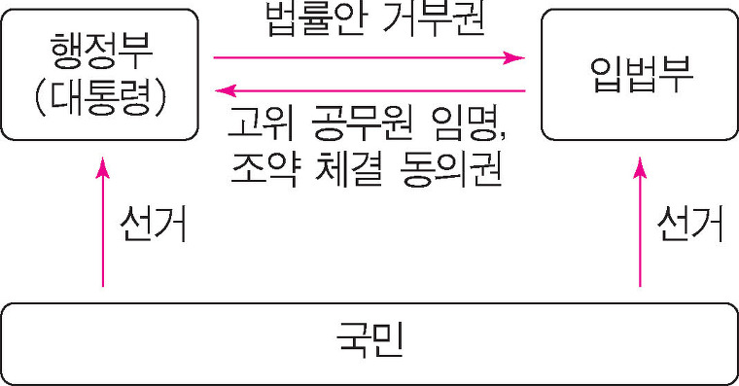
제 3 장 정부 형태
제1절 권력의 기능에 따른 분류
대통령제
대통령제는 의회로부터 독립되고, 독자적인 선거에 의해 선출되는 대통령을 중심으로 행정권을 행사하는 정부형태를 의미함
대통령의 권한이 강한 이유
법률안 제출권, 법률안 거부권, 대통령 긴급명령권
대통령
국회의원
대통령제의 구조

Slide 22
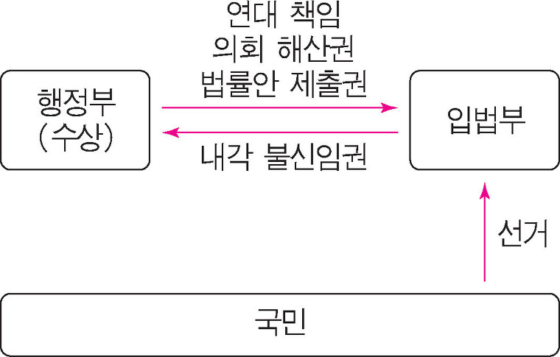
제 3 장 정부 형태
제1절 권력의 기능에 따른 분류
의원내각제
의원내각제는 행정과 입법의 분리라는 원칙에 의거하고 있으나, 내 각, 즉 행정부가 전적으로 의회의 세력 배치 혹은 신임 여부에 달려있는 정부 형태임
즉 정당 중심주의적 정부 구성 방식이라고 할 수 있음
행정부와 입법부 간
권력의 균형 유지
내각 구성
하원
상원
정부(의원 내각제)의 구성

Slide 23
제 3 장 정부 형태
제1절 권력의 기능에 따른 분류
분권형 대통령제 (혹은 이원집정부제)
분권형 대통령제는 이원집정부제라고 불리기도 함
평상시에는 내각이 의회에 대해 책임을 지면서 행정권을 행사하나, 위기 상황시에는 대통령이 긴급명령권, 계엄선포권 등 기타 행정권을 배타적으로 행사하는 형태의 정부를 말함
즉 의원내각제와 대통령제의 요소가 혼합된 형태라고 할 수 있음

Slide 24
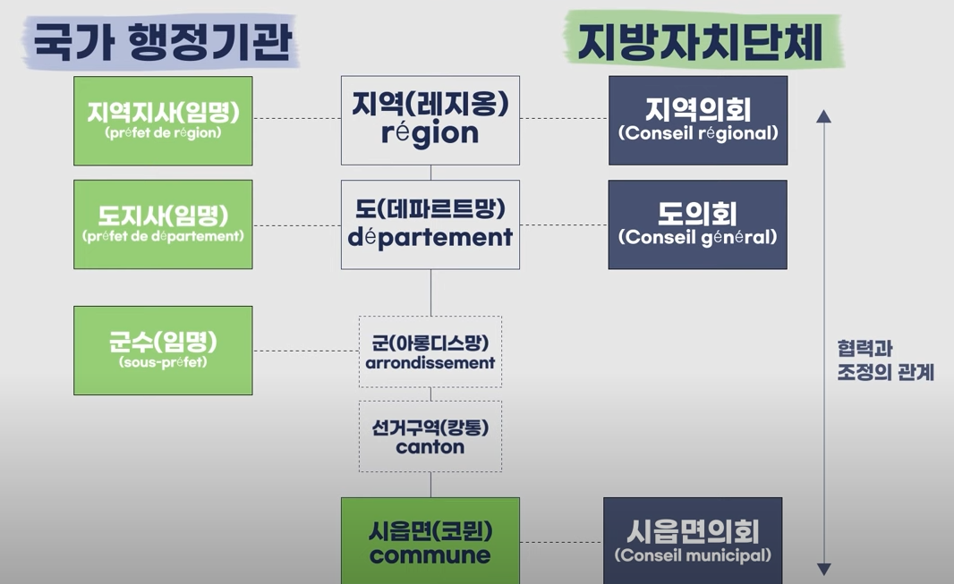
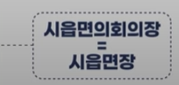
이원집정부제
대통령제 + 의원내각제
프랑스 자치단체 계층구조
지역(레지옹)
Region
광역자치단체
도(데파르트망)
Departement
중간자치단체
시읍면(코뮌)
Commune
기초자치단체
시읍면(코뮌) commune | 자치단체 34,839개
 | 평균인구 1,863명
2020년 1월 현재, 본토기준
도(데파르트망) departement | 자치단체 96개
 | 평균인구 68만명
2020년 1월 현재, 본토기준
지역(레지옹) Region (광역도) | 자치단체 13개
 | 평균인구 499만명
2020년 1월 현재, 본토기준

Slide 25
제 3 장 정부 형태
제2절 권력의 지역배분에 따른 분류
단방제 (단일국가)
단방제는 단일제라 불리기도 함
단방제는 중앙정부만이 모든 정책에 대하여 독점적으로 권한을 지니고 있는 정부 형태를 말함. 자치권
중앙 정부는 지방 정부보다 높은 우월성을 지니게 됩
대표적인 국가는 대한민국, 일본, 중국, 프랑스, 스페인 등

Slide 26
제 3 장 정부 형태
제2절 권력의 지역배분에 따른 분류
연방제
중앙정부와 지방정부의 정치권력이 헌법에 의하여 분할되는 정부 형태
국가의 권력이 중앙 정부(연방 정부)와 주정부가 서로 동등하게 갖고 있는 정치 형태
대표적인 국가는 미국, 영국, 독일, 캐나다, 브라질 등

Slide 27
제 3 장 정부 형태
제3절 한국의 정부
한국 행정부 기관의 종류
원(院): 대통령 직속 기관으로 국가 안보․안위와 관련된 업무를 수행하는 기관
실(室): 대통령 또는 국무총리를 보좌하는 기관
부(部): 대통령이 결정한 정책과 그 밖에 행정부의 권한에 속하는 사항을 수행하는 국무총리 산하의 기관
 법상 차관(행정안전부차관 등), 실장(행정안전부 지방자치분권실장 등),
국장(행정안전부 경찰국장 등)

Slide 28
Thank you !
감사합니다.

